Slide 1

Bài 7: Lý Thuyết Cung Cầu Kháng Cự Hỗ Trợ

Slide 2
Cần nắm vững những nội dung sau:
1. Nắm được lý thuyết cung cầu
2. Vẽ được vùng cung, vùng cầu trên biểu đồ
4. Tìm được điểm bán tốt, mua tốt
3. Xác định xu hướng của thị trường

Slide 3
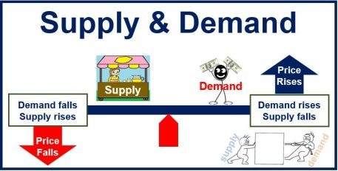
Câu chuyện người đi buôn

Slide 4
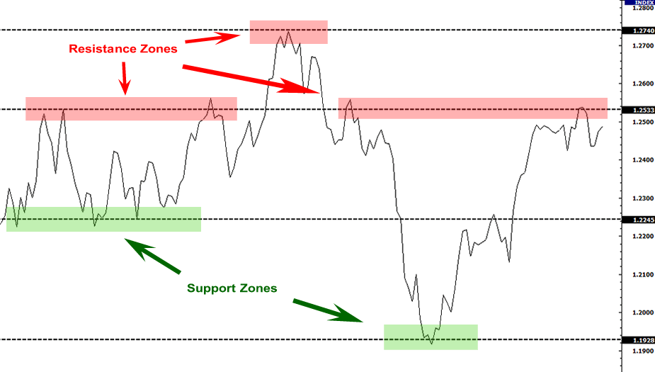
Lý thuyết cung cầu trên thị trường Forex

Slide 5
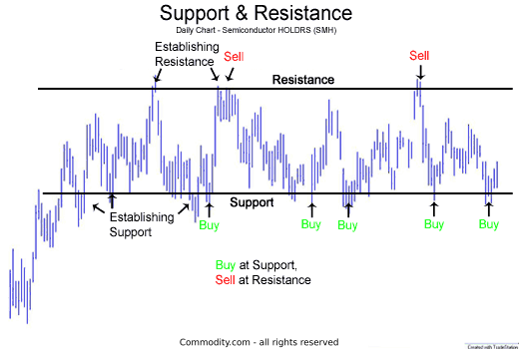
Mua bán với Kháng Cự Hỗ Trợ

Slide 6
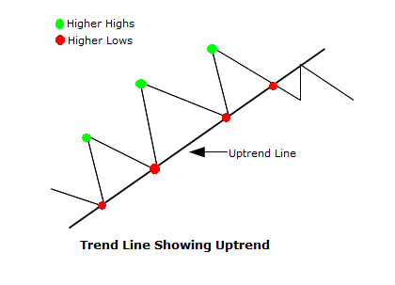
UpTrend - Cung giảm - Cầu Tăng

Slide 7
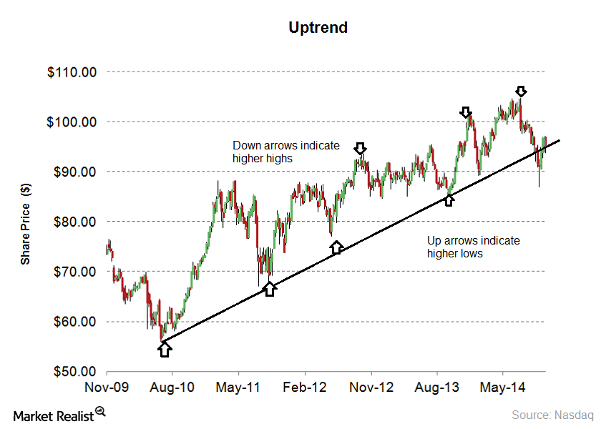
UpTrend - Cung giảm - Cầu Tăng

Slide 8
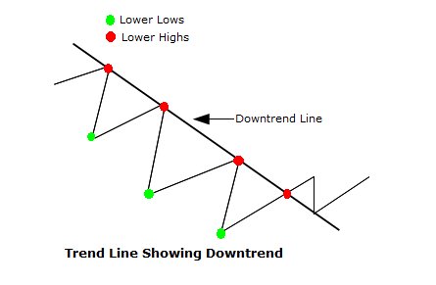
DownTrend - Cung tăng - Cầu giảm

Slide 9
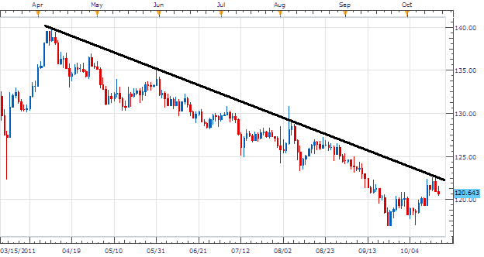
DownTrend - Cung tăng - Cầu giảm

Slide 10
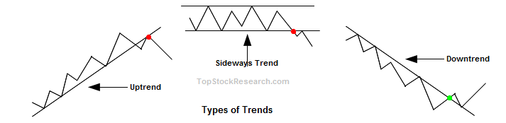
Giai đoạn của thị trường

Slide 11



